Slide 1
Il suicidio in adolescenza
«Io non volevo morire, volevo solo uccidermi»

Slide 2
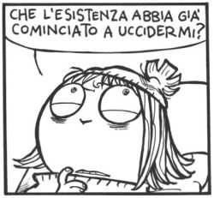
Pensare la morte
Fino ai 7 anni, nella mente del bambino la morte è percepita come reversibile. Da questo periodo in poi inizia una lenta evoluzione che porta a comprendere il concetto di irreversibilità ovvero di «per sempre», «senza ritorno».
Nasce così una percezione della morte come evento ineluttabile e spaventoso, che può colpire chi amiamo e anche noi stessi in prima persona.

Slide 3
Desiderare la morte
Talvolta può succedere che quando il concetto di morte viene appreso dalla mente adolescente, esso non venga vissuto come terrificante e spaventoso, ma come affascinante alternativa alla vita..
PERCHE’?
Cosa succede nella mente adolescente?

Slide 4
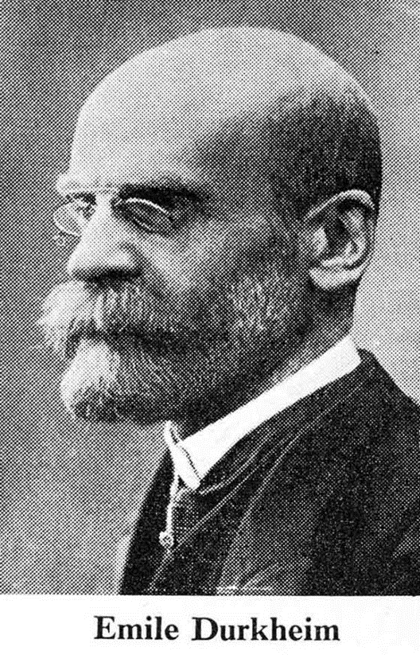
Le principali teorie sul suicidio: le teorie sociologiche
Le più importanti teorie sul suicidio si riferiscono concettualmente a quelle sociologiche e a quelle psicologiche.
Per le prime - teorie sociologiche - Durkheim (1951) identificò quattro tipi fondamentali di suicidio che mettono in stretta correlazione l'individuo e la società: egoistico, altruistico, anomico e fatalistico.

Slide 5
Le teorie sociologiche
Schematicamente, le vittime del suicidio egoistico risultano lasciati a sé stessi, isolati dalla società, non potendo fare affidamento su di essa. Nel suicidio altruistico l'individuo è talmente identificato con il gruppo al punto da immolarsi e cedere la propria vita; ne sono un valido esempio i famosi kamikaze giapponesi e i fondamentalisti islamici. Le vittime del suicidio anomico non sono in grado di affrontare una crisi in modo razionale e scelgono il suicidio come risoluzione al problema. Infine, le vittime del suicidio fatalistico sentono di essere guidate da eccessive regole sociali che limitano gravemente la libertà; sentono, di fatto, di non avere un futuro possibile.

Slide 6
Le teorie sociologiche e gli approcci socio-psicologici
All'interno delle teorie sociologiche sul suicidio vi sono gli approcci socio-psicologici che tengono in considerazione le variabili inter e intrapersonali. Viene qui concettualizzato il suicidio dell'adolescente come un fenomeno sociale e psicologico (Petzel - Riddle, 1981), in quanto collegato alle interazioni di molteplici fattori sociali (conflitti familiari, adattamento scolastico e relazioni sociali) con fattori psicologici (concetto di morte, disperazione, intenzione, motivazione).
Questa foto di Autore sconosciuto è concesso in licenza da CC BY

Slide 7
Le teorie psicologiche
Le teorie psicologiche del suicidio hanno sempre fatto riferimento a situazioni concettuali elaborate per cercare di comprendere un atto razionalmente poco comprensibile, soprattutto in riferimento all'età adolescenziale.
Fra esse citiamo la teoria psicoanalitica, quella evolutiva e la teoria dei sistemi familiari.

Slide 8
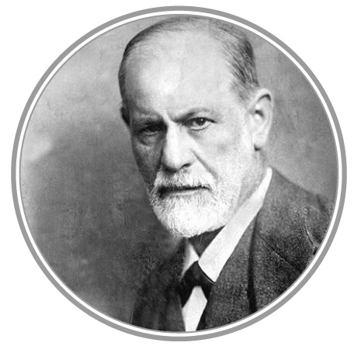
La teoria psicoanalitica
La teoria psicoanalitica interpreta il suicidio come un'ostilità rivolta contro sé stessi attraverso l'autoaccusa e l'ideazione suicidaria. Freud, avvicinando il suicidio alle sue teorie espresse in «Al di là del Principio del Piacere» (1920), lega l'istinto di morte ad un impulso istintuale primario presente in tutta la materia vivente che spinge a ritornare verso uno stato di inerzia totale.

Slide 9
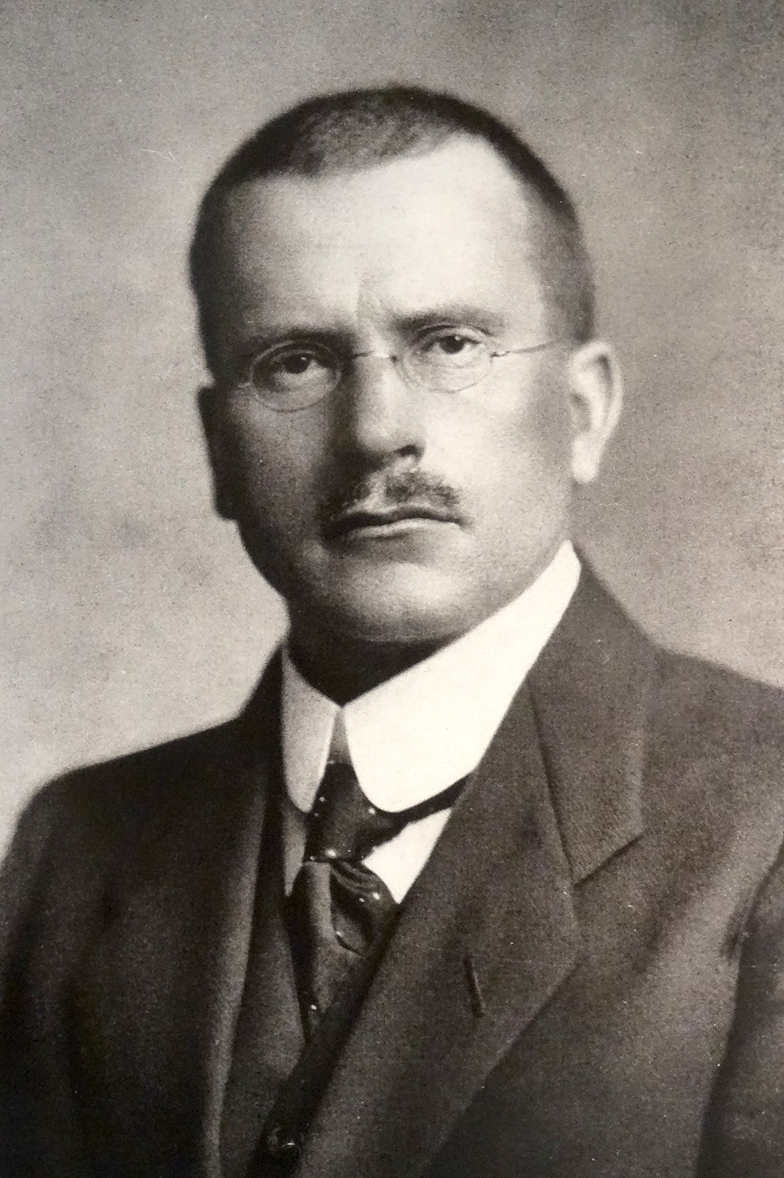
Le teorie psicoanalitiche
Per Jung (1959), invece, il suicidio rappresenterebbe il vissuto di un atto magico e onnipotente di regressione verso la rinascita di un nuovo Sé e verso un desiderio di rinascita ad una vita nuova e migliore.
Altre teorie analitiche interpretano il suicidio come l'unica possibilità per risolvere i conflitti di separazione e individuazione, o ancora come mezzo di regressione verso la sicurezza dello stato simbiotico primario contro i sentimenti depressivi legati a vissuti abbandonici e di separazione (Wade, 1987).

Slide 10
Le teorie evolutive
La teoria evolutiva focalizza l'attenzione direttamente sul suicidio adolescenziale: per Berman (1984), l'adolescente subisce l'evoluzione di due mondi, il bisogno di autonomia e di indipendenza in contrasto con la necessità e il desiderio di dipendere e essere parte integrante della famiglia. Vi è qui l'interazione con il sistema familiare nel processo evolutivo dell'adolescente e ciò può portare a sentimenti di abbandono e rabbia, che possono generare conseguentemente acting-out autodistruttivi.

Slide 11
Le teorie evolutive
Seguendo le tracce delle teorie evolutive, Emery (1983) descrivendo lo sviluppo della personalità del minore nelle sue varie fasi che esprimono di volta in volta comportamenti di protesta, di disperazione e di distacco, afferma che nello sforzo relativo alla formazione dell'identità può emergere una sintomatologia depressiva che può portare a sua volta a comportamenti suicidari.

Slide 12
Le teorie dei sistemi familiari
Nelle teorie dei sistemi familiari, interessante appare la valutazione dell'influenza potenziale della psicopatologia dei genitori e del peso dei loro desideri consci e inconsci di "eliminare" il figlio, la cui reazione potrebbe essere un acting-out suicidario. Sabbath (1969), traendo spunto da questa teoria, ipotizza il "bambino sacrificale", spinto all'autodistruzione da un sistema familiare patogeno una volta raggiunta l'adolescenza.

Slide 13
Dalla teoria alla pratica e dalla pratica alla teoria
Nelle seguenti slides, troverete concetti ed esperienze cliniche di specialisti provenienti da diversi contesti teorici, unitamente a casi clinici esemplificativi che mostrano la genesi del pensiero e dell’agito suicidario in adolescenza nella sua grande variabilità intrinseca.
Talora spiccheranno elementi evolutivi, talaltra sarà in primo piano il sistema familiare disfunzionale, oppure sintomatologie e umore che Freud farebbe rientrare negli impulsi di morte.
In questo percorso vi sarà possibile rintracciare e riconoscere tali elementi teorici.

Slide 14
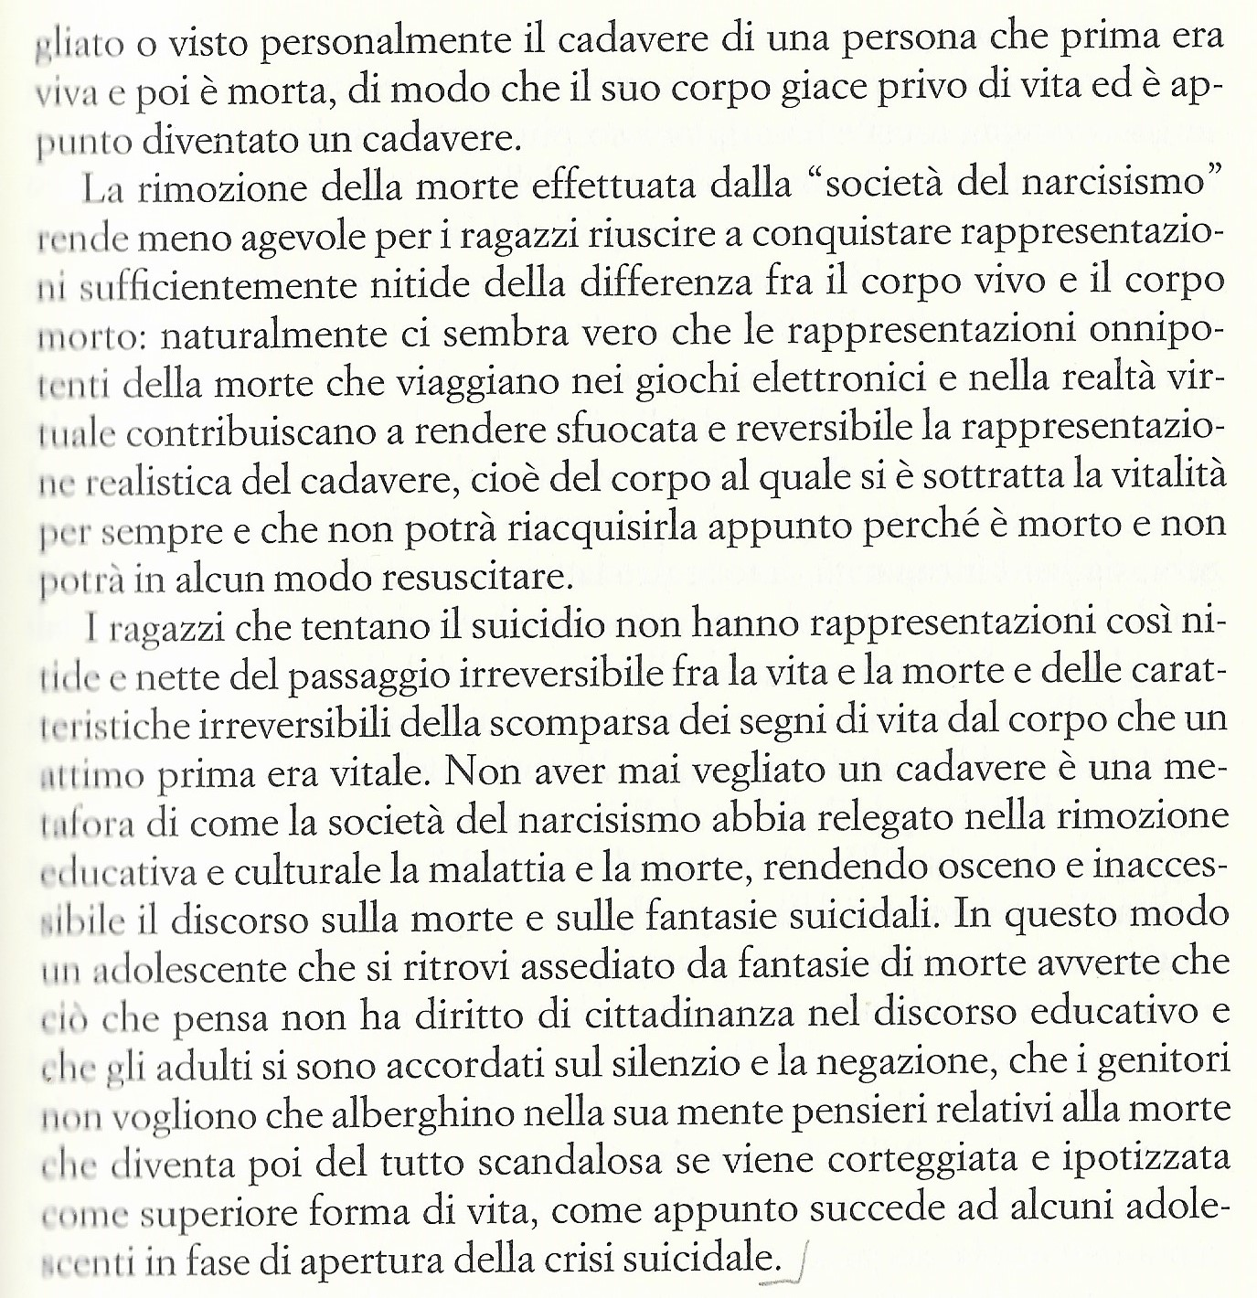
La percezione della morte nella nostra società

Slide 15
La mente adolescente
Nel lungo passaggio dall’infanzia all’adolescenza, ci sono alcuni passaggi evolutivi considerati invarianti, ovvero legati al percorso di crescita imposto dall’orologio biologico. Essi sono:
INTEGRARE UNA NUOVA IMMAGINE DI SE’
CRESCERE NELL’AUTONOMIA RISPETTO AL NUCLEO FAMILIARE
RICONOSCERSI IN UN NUOVO RUOLO SOCIALE E DEFINIRE PROGETTI SUL PROPRIO FUTURO

Slide 16
1.Integrare una nuova immagine di Sè
Le trasformazioni del corpo attivate dalla pubertà sono spesso il primo compito evolutivo che l’adolescente deve affrontare.
I cambiamenti fisici innescati richiedono di costruire mentalmente una nuova immagine di sé

Slide 17
1.Integrare una nuova immagine di Sè
«Quando parliamo di mentalizzazione della corporeità sessualizzata e generativa, ci riferiamo ad un processo mentale di reimpasto delle proprie immagini di sé che consenta una definizione più nitida delle rappresentazioni della nuova corporeità, fondamentale proprio perché il corpo rappresenta il preludio e l’anticipazione della gestione di sé nelle relazioni sociali e sentimentali (…) il corpo generativo della pubertà sostituisce il corpo infantile del bambino, considerato onnipotente (…) e la sua rappresentazione mentale va intesa anche in termini di accettazione della propria idea di mortalità…»
(G. Charmet)

Slide 18
Il fallimento dell’integrazione: un grave scacco evolutivo
Questo passaggio può subire degli arresti
Corpo che cambia vissuto come un nemico, uscito dal proprio controllo, che «tradisce»
Fino a compromettere la capacità di effettuare un corretto esame di realtà portando a conseguenze cliniche anche gravi

Slide 19
Quando una relazione ostile col proprio corpo rende la vita insopportabile

Slide 20
Riflessione terapeutica sul ruolo della corporeità nei TS

Slide 21
2. Crescere nell’autonomia
Nuovi legami iniziano ad acquisire importanza e il progressivo aumento dei livelli di autonomia che questo comporta produce il conflitto familiare, evolutivamente finalizzato alla rinegoziazione dei livelli di potere e responsabilità all’interno della famiglia.
Si attua così il processo di separazione-individuazione, con vissuti ambivalenti legati al piacere delle nuove abilità acquisite e al dispiacere della perdita dei privilegi dell’infanzia (accudimento e protezione costanti).

Slide 22
Ostacoli e fallimento della differenziazione
«Parimenti alle difficoltà del figlio di ingaggiarsi autonomamente nel passaggio di crescita, uno degli scacchi più dolorosi che si possono incontrare nello svolgimento di questo compito avviene quando i genitori faticano a rappresentarsi il figlio separato e in un nuovo ruolo, non tollerandone il distacco e incontrando difficoltà nel sostenerlo nella costruzione del progetto futuro.»
(G. Charmet)
«Come il travaglio del parto, l’adolescenza, una volta innescata, è un processo inarrestabile, ed è molto pericoloso per la salute mentale di tutti illudersi di poterla bloccare»
(E. Rosci)

Slide 23
Quando il processo di differenziazione si blocca

Slide 24
3. Nascere socialmente
In adolescenza, l’esperienza di relazioni esterne al contesto familiare è di cruciale importanza nel processo di costruzione dell’identità:
«Le relazioni costruite e iperinvestite sugli amici sono fondamentali perché molto di ciò che nell’infanzia veniva svolto dai genitori, viene ora svolto dal gruppo: contenimento, sostegno affettivo, protezione, promozione di interessi, valorizzazione narcisistica»
(G. Charmet)

Slide 25
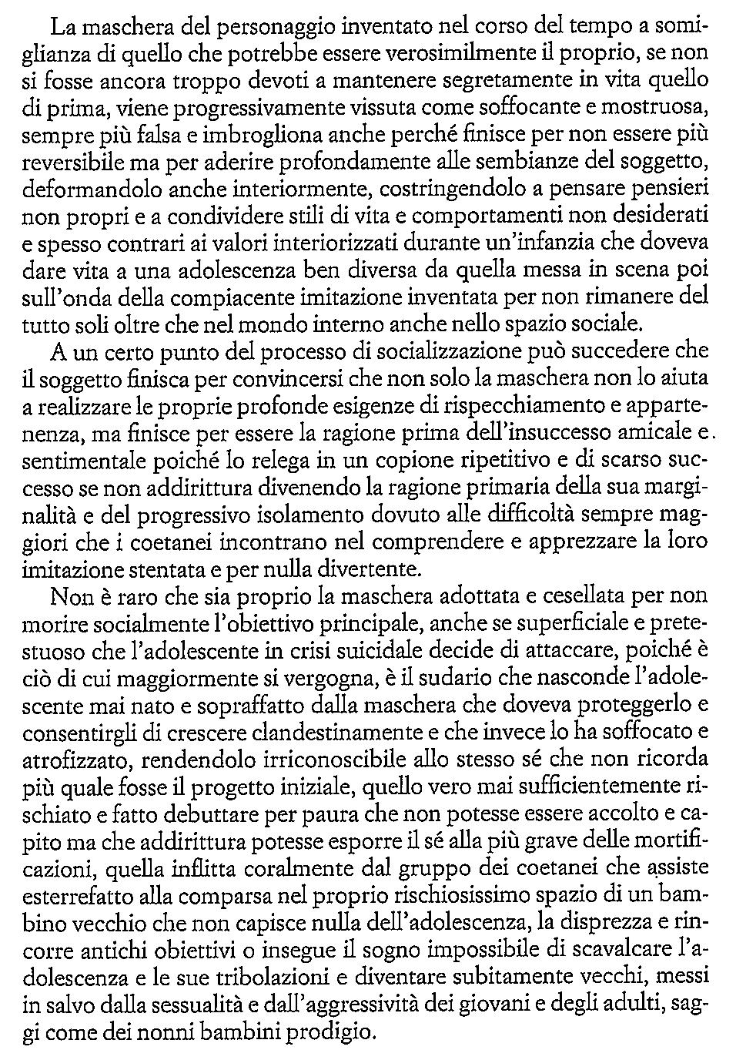
Quando la nascita sociale diviene un sogno «irrealizzabile»

Slide 26
Isolamento e solitudine
La relazione con i coetanei ha un peso straordinario nell’orientare le scelte, favorire rispecchiamenti, accedere a pensieri e giudizi ancora necessariamente mutuati in parte dall’esterno.
Il fallimento e la mancanza di tali relazioni, limita e complica il naturale sviluppo dei processi identificativi e imitativi, producendo malessere e aumentando le criticità della crescita.
https://www.youtube.com/watch?v=wBmtWnUuxEQ

Slide 27
La mente adolescente pensa la morte
Il concetto di morte può dunque fare la sua comparsa nella mente adolescente, all’interno di un processo di maturazione florido e fecondo, assumendo il suo reale significato, oppure può prendere forma in una mente particolarmente sofferente, dallo sviluppo in parte soffocato, e colorarsi così di tonalità improprie:
«E’ da sottolineare che il concetto di morte di questi adolescenti è particolarmente immaturo, riflettendo quello tipico dell’infanzia: la morte è vista come un evento reversibile e piacevole.»
(P. Crepet)

Slide 28
Sorella morte: la libertà di ricominciare
“A volte ho dei pensieri che sono un po' veramente.. che non vorrei più essere in vita. Sono un pò estrema, mi preoccupa un po'. Se non vivo in un certo modo preferisco non essere in vita. Ho letto questa frase l’altro giorno che le ninfe per evitare un male maggiore donano la loro vita alle brezze e ai fiumi.. In quel momento ho avuto un attimo che ho detto se la mia vita arriverà che..sarà irrimediabile preferisco dare la mia vita alla brezza o al fiume, però è infantile! Per farlo dovrei essere disperatissima.. con questa tipica fantasia della bambina.. è voler farlo poetico.. idea che mi salva dal pensare che la mia vita possa diventare qualcosa di orribile.. almeno c’è una via d’uscita per rinascere. Quando penso di morire penso ad un'altra opportunità in un altro corpo.”

Slide 29
Il fantasma del «non morire»
Spesso chi pensa il suicidio pensa anche ad una strana sopravvivenza al suo gesto: un guardare se stessi e gli altri dopo che il suicidio è avvenuto e godere di un certo riscatto.
«Tutti coloro che hanno tradito il nostro affetto, che si sono vergognati di noi… dovranno ricredersi, pentirsi. (…) Tutto della preparazione del gesto fa pensare che l’aspirante suicida voglia garantirsi una presenza assoluta in quel contesto dal quale così bruscamente si sottrae».
(A. Piotti)

Slide 30
Death Education
Comprendere a fondo la realtà della morte è una delle più protettive premesse per un efficace prevenzione del suicidio, inteso come fantasia di fuga transitoria da una situazione difficile, metodo per far arrivare un messaggio a qualcuno, .. Come se fosse poi possibile tornare indietro da questo agito e dopo morti continuare a osservare i vivi e la loro reazione al gesto.
«…la gente si sbatte dappertutto, rincorrendosi come mosche, credo proprio che andrò a comprarmi una calibro 45, così farò a tutti una bella sorpresa. Si, credo proprio che mi ucciderò, essere la causa di un piccolo suicidio, restare in giro un paio di giorni e vedere che gran bello scandalo se muoio. Si, credo proprio che mi ucciderò, così mi faranno un bel titolo, mi piacerebbe vedere cosa scriveranno i giornali, sullo stato degli adolescenti depressi..»
CREDO CHE MI UCCIDERO’, canzone scritta da Elton John e B. Taupin

Slide 31
Il suicidio:
Intendiamo per suicidio «ogni atto umano finalizzato a provocarsi intenzionalmente la cessazione della vita».
Importanti fonti di informazioni a riguardo sono:
https://www.youtube.com/watch?v=oKygqgz6pIM
(per aprire il link usare la modalità presentazione oppure Ctrl + tasto sinistro del mouse)
In questo link, Maurizio Pompili (Prof. Di Suicidologia presso La Sapienza, Roma) parla di dati, casi clinici e statistiche aggiornate al 2018 in merito al suicidio e alla sua prevenzione in adolescenza.
N.B: questo link NON è un approfondimento facoltativo ma parte integrante del materiale didattico

Slide 32
Il suicidio:
http://www.prevenzionesuicidio.it/
In questo sito, trovate grande ricchezza di contenuti e potete spaziare a piacimento negli approfondimenti non indicati come materiale didattico.
Sono considerate materiale didattico le sezioni relative a:
Introduzione
Comprensione del fenomeno
Fattori di rischio
Fattori protettivi
Prevenzione
Primo intervento

Slide 33
Esercitazione: comprensione e apprendimento dei concetti presentati
Nei seguenti casi clinici, esercitarsi nell’individuare i fattori di rischio (precipitanti e/o cronici) e dunque le principali aree critiche che necessitano intervento terapeutico (es: autostima, capacità di relazione coi pari, elaborazione di un lutto, conflitto/ trascuratezza/invischiamento familiare, ecc…).

Slide 34
Caso clinico 1: Adrien
«Adrien, 14 anni, apre la porta ai genitori che rientrano dal lavoro (gestiscono un piccolo negozio di alimentari). Questi scoprono con stupore che il figlio inalbera una lettera appuntata sul pigiama, mentre una corda è attaccata al lampadario del salotto. «pensavo che sareste rincasati più tardi, scusatemi», dice. La lettera d’addio contiene il seguente messaggio: «Cari genitori, non posso spezzarmi in due. Volete divorziare, d’accordo. Non smettete mai di parlarne, allora fatelo. Tu, mamma, dici sempre a papà: «non vuoi vedere tuo figlio, stronzo». Tu, papà, dici alla mamma: «puttana, me lo prendo quando mi pare». Allora addio, io non sono una cosa che vi appartiene. Adrien».

Slide 35
Caso clinico 2: Alexandra

